Slide 1
Профессиональное образовательное частное учреждение
«Ижевский техникум экономики управления и права
Удмуртпотребсоюза»
Автоматизированная информационная система пункта проката
09.02.07 Информационные системы и программирование
Группа: ИСП 31-9
Студент:Шампаров Кирилл Михайлович
Руководитель: Шадрина Арина Юрьевна
Ижевск, 2026

Slide 2
Актуальность темы
• Ведение учета вручную занимает много времени.
• Возможны ошибки при оформлении проката.
• Сложно быстро найти нужную информацию.
• Автоматизация повышает скорость и качество работы.

Slide 3
Цель и задачи
Цель: разработать информационную систему для пункта проката оборудования.
Задачи:
• разработать базу данных;
• создать удобный интерфейс;
• реализовать авторизацию;
• добавить поиск и работу с данными.
Объект исследования: • информационная система интернет-магазина.
Предмет исследования:
• процесс разработки, сопровождения и обновления информационной системы интернет-магазина.

Slide 4
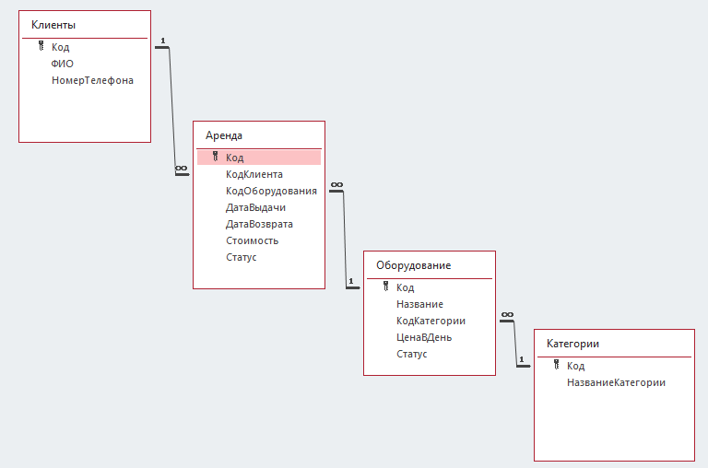
Схема базы данных в Microsoft Access
База данных содержит таблицы:
• Клиенты
• Оборудование
• Категории
• Аренда
Все данные хранятся в одном файле Microsoft Access.

Slide 5
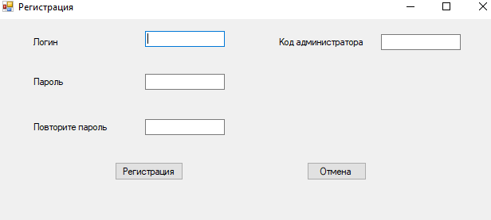
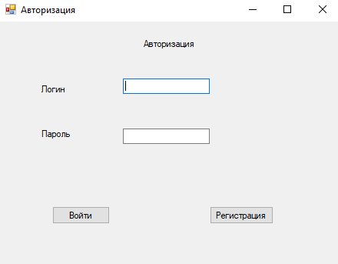
Регистрация и Авторизация
Авторизация происходит с помощью логина и пароля. Для того чтоб зарегистрироваться нужно придумать логин и пароль если есть необходимость зайти через Администратора вам нужен специальный код. После регистрации открывается основная форма.

Slide 6
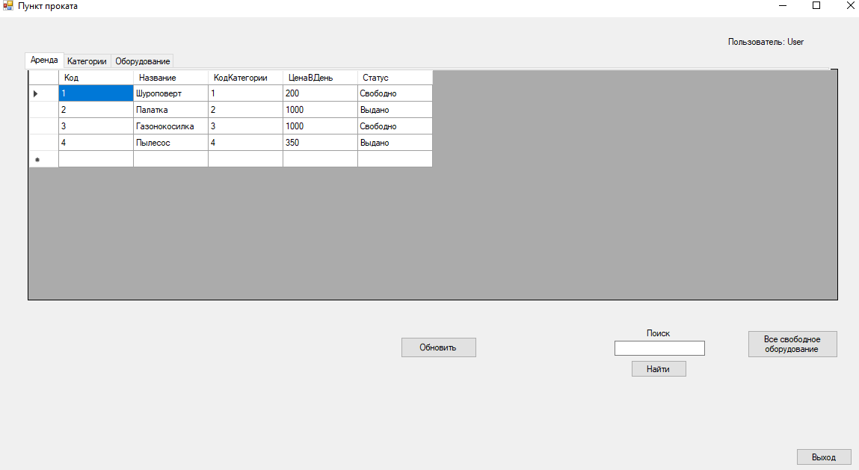
Окно пользователя
После того как пользователь пройдет авторизацию ему будет доступен просмотр, поиск, обновление таблицы также просмотр свободного на сегодняшний день оборудования.

Slide 7
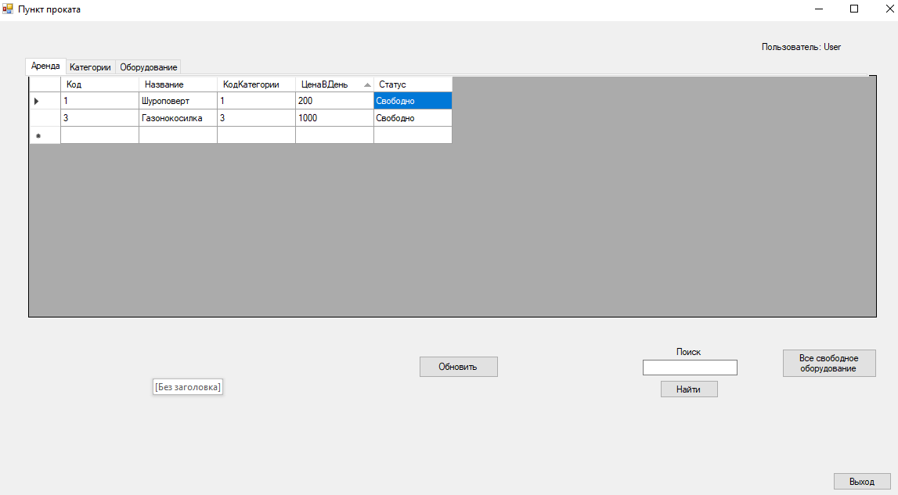
Выбор всех свободных оборудований
При нажатии на кнопку «Все свободное оборудование» пользователю выводятся все данные с таблицы Аренда со статусом «Свободно».

Slide 8
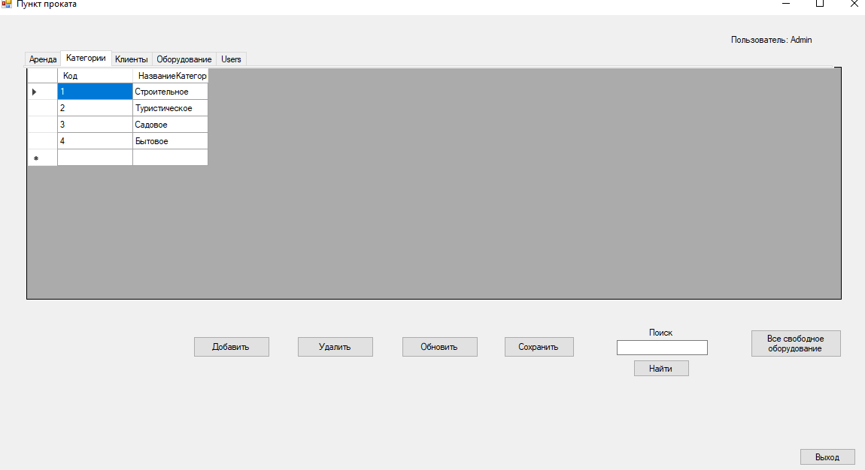
Админ-панель
Административная панель предназначена для управления пунктом проката.
Администратор может добавить новую строку в таблицу, удалить строку, обновить таблицу, сохранить изменения таблицы, так же администратору доступы талблицы «Users»,
«Клиенты» где хранятся данные аккаунтов, данные клиентов пункта проката.

Slide 9
Заключение
В ходе выполнения курсовой работы была разработана автоматизированная информационная система для пункта проката оборудования.
Программа позволяет работать с базой данных Microsoft Access, выполнять поиск, добавлять, изменять и удалять записи, а также использовать авторизацию пользователей с разграничением прав доступа.
Разработанная система упрощает ведение учета и делает работу сотрудников более удобной и быстрой. Поставленная цель работы была полностью достигнута.

Slide 10
Спасибо за внимание!

Slide 11
Профессиональное образовательное частное учреждение
«Ижевский техникум экономики управления и права
Удмуртпотребсоюза»
Автоматизированная информационная система пункта проката
09.02.07 Информационные системы и программирование
Группа: ИСП 31-9
Студент:Шампаров Кирилл Михайлович
Руководитель: Шадрина Арина Юрьевна
Ижевск, 2026

